Slide 1

Movimento do Centro de Massa
18

Slide 2

Centro de Massa
18
Dinâmica de um Sistema de N partículas
Para cada partícula i = 1,…,N
N equações de movimento

Slide 3



Centro de Massa
18
Propriedades do sistema
Dinâmica de um Sistema de N partículas
massa total (M) do sistema
quantidade de movimento total (P)
do sistema
Energia cinética total (K) do sistema

Slide 4
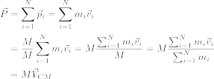

Centro de Massa
18
Dinâmica de um Sistema de N partículas
Quantidade de movimento total do sistema (momento do sistema)
Velocidade do centro de massa:

Slide 5



Centro de Massa
18
Dinâmica de um Sistema de N partículas
Quantidade de movimento total do sistema (momento do sistema)
Centro de massa:
Coordenada do Centro de Massa

Slide 6
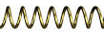
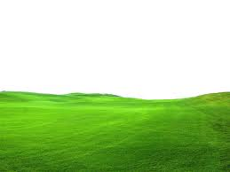
Centro de Massa
18
Dinâmica de um Sistema de N partículas
Forças internas obedecem a 3ª Lei de Newton
Portanto,

Slide 7

Centro de Massa
18
Dinâmica de um Sistema de N partículas
Equação de Moviemnto para o CM
Conservação do momento P
Corpo Rígido

Slide 8
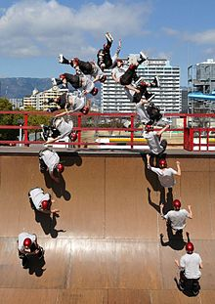
Centro de Massa
18
Dinâmica de um Sistema de N partículas
Equação de Moviemnto para o CM
Trajetória do CM é uma parábola.

Slide 9
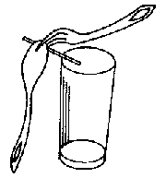
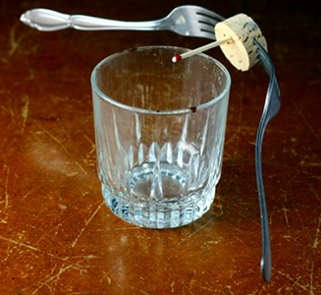
Centro de Massa
18
Equilíbrio do Centro de Massa
Se a força resultante
no CM for nula o
corpo rígido fica em
equilíbrio.
https://sciencedemonstrations.fas.harvard.edu/presentations/balancing-forks

Slide 10
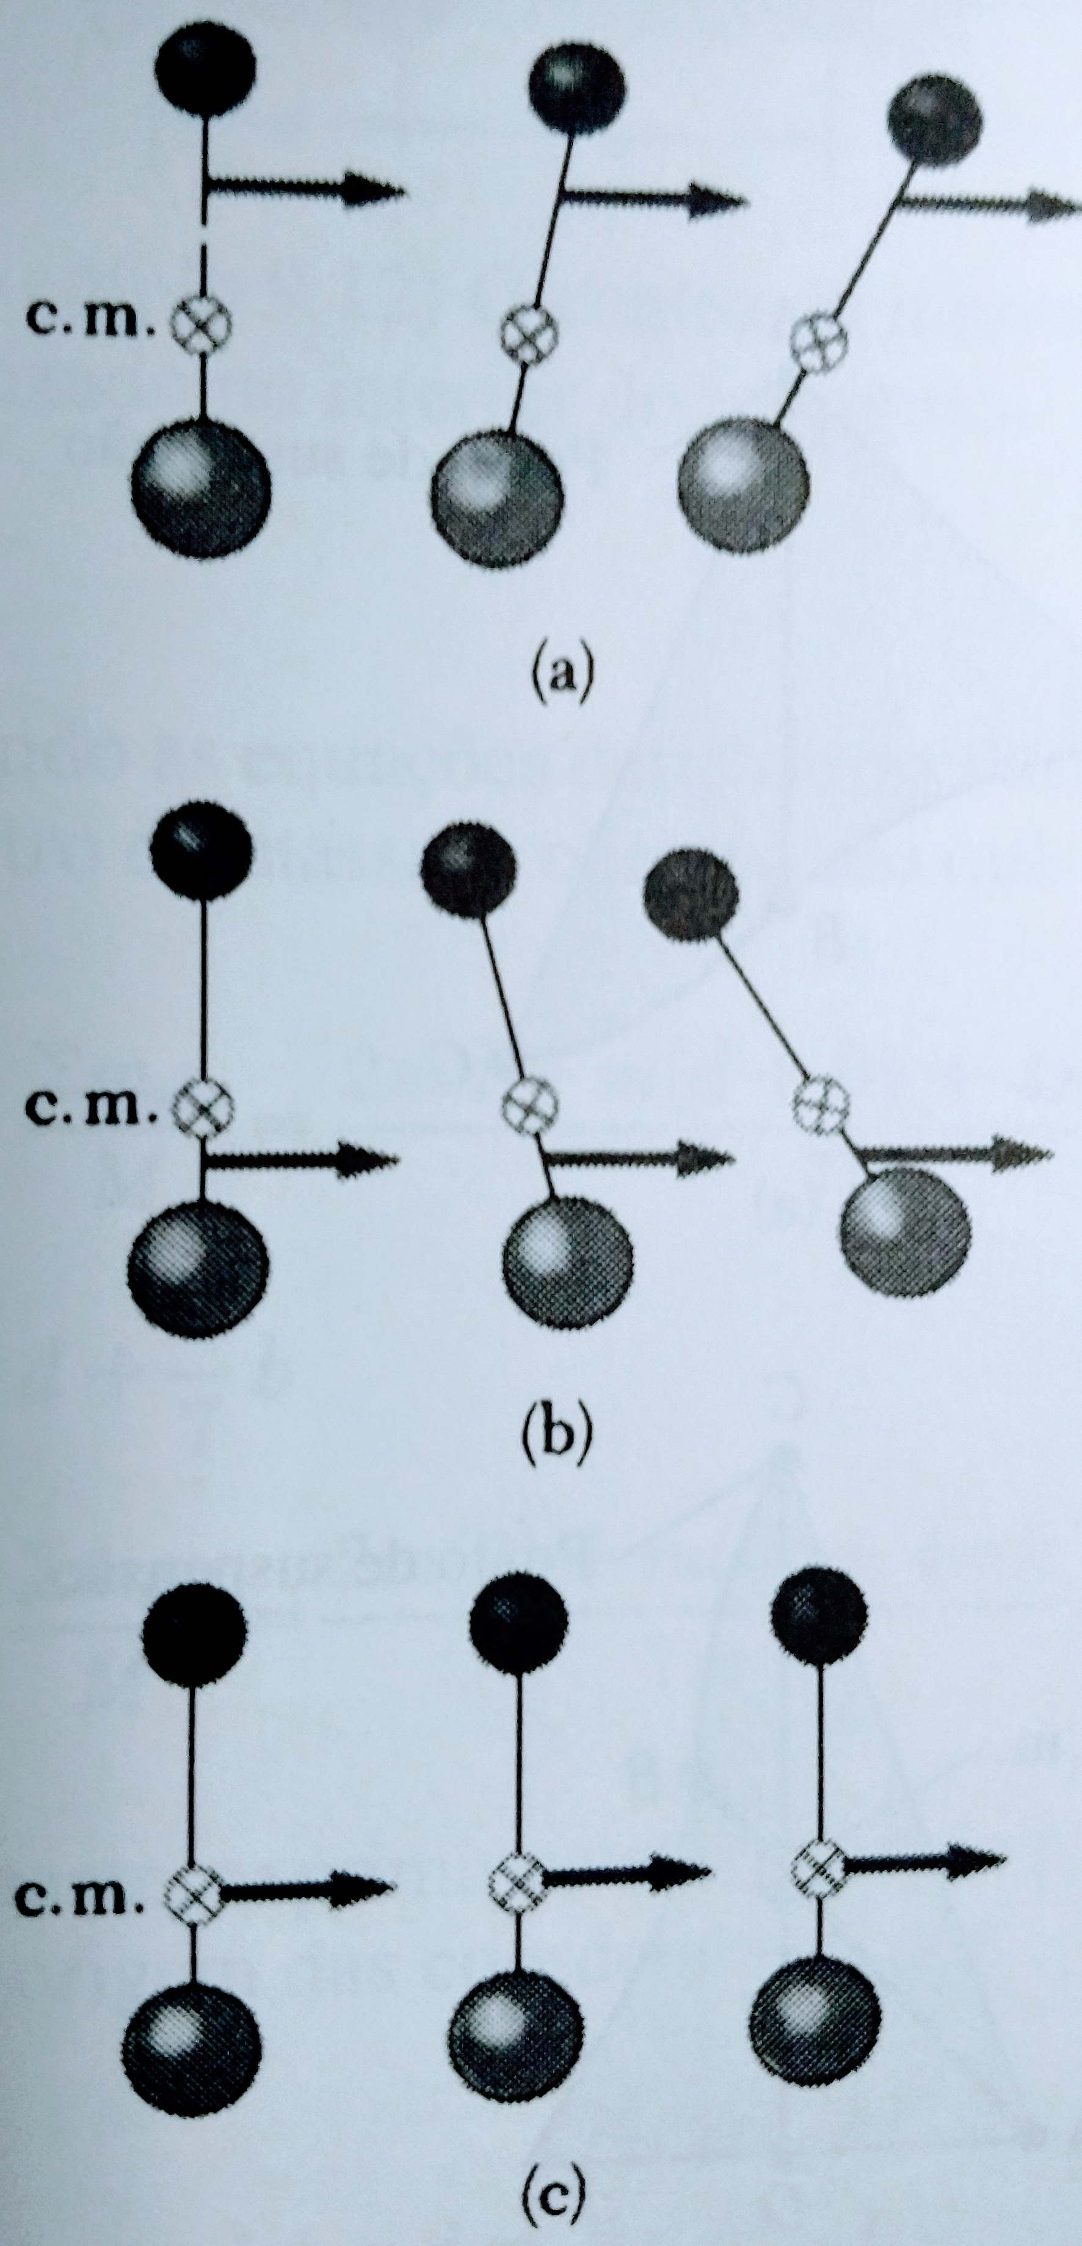
Centro de Massa
18
Equilíbrio do Centro de Massa
Se a força resultante é aplicada no CM
não há torque
Física 1 para Cientista e Engenheiros, R. A. Serway

Slide 11
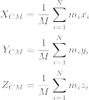

Centro de Massa
18
Cálculo do Centro de Massa
Sistema de massas discretas:

Slide 12

Centro de Massa
18
Cálculo do Centro de Massa
Distribuição contínua de massa
Densidade (volumétrica) de massa:
Massa do objeto:
Se a densidade de massa do objeto é uniforme:
Ex.:, massa de uma esfera homogênea de raio R:

Slide 13
Centro de Massa
18
Cálculo do Centro de Massa
Distribuição contínua de massa
da mesma forma para y e z:
de maneira geral

Slide 14
Centro de Massa
18
Cálculo do Centro de Massa
Distribuição contínua de massa
para uma distribuição de massa 3D
para uma distribuição de massa 2D
Para uma distribuição linear de massa

Slide 15
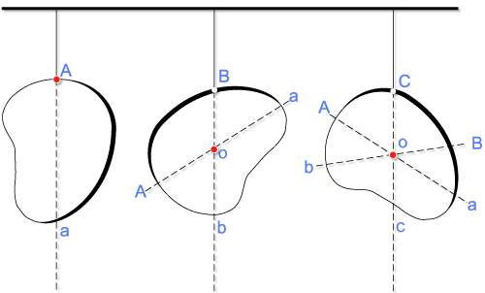
Centro de Massa
18
Distribuição contínua de massa
Determinação pelo método experimental usando o centro de gravidade
Centro de gravidade (CG): ponto em que o torque devido à força de gravidade se anula
Se o campo gravitacional é uniforme, CG=CM
http://efisica.if.usp.br/mecanica/basico/centro_gravidade/intro/

Slide 16


Centro de Massa
Centro de Massa
18
Exemplos:
Quais são as coordenadas do centro de massa da placa homogênea, se L = 5,0 cm?
Resposta:
Primeiro, determinar a massa das placas A, B, C e D.
Vamos considerar a densidade superficial de massa σ.
Os centros de massas das placas:
C
A
B
D

Slide 17

Centro de Massa
18
Exemplos:
Quais são as coordenadas do centro de massa da placa homogênea, se L = 5,0 cm?
Resposta:
Os centros de massas das placas, coincide com os centros geométricos:
O centro de massa da peça completa é composto pelos centros
de massas das partes.
C
A
B
D

Slide 18

Movimento do Centro de Massa
18
Exemplos:
Um canhão dispara um projétil com uma velocidade inicial v₀=20 m/s e um ângulo Θ_{o}=60º com a horizontal. No ponto mais alto da trajetória, o projétil explode em dois fragmentos de massas iguais. Um fragmento, cuja velocidade imediatamente após a colisão é zero, cai verticalmente. A que distância do ganhão cai o outro fragmento, supondo que o terreno é plano e que a resistência do ar pode ser desprezada?
Resposta:
O ponto mais alto da trajetória:

